Slide 1
Tiết 2
Hình chữ nhật, hình vuông

Slide 2
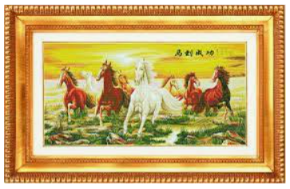
Khung tranh có dạng hình gì?
Khung tranh có dạng hình chữ nhật

Slide 4
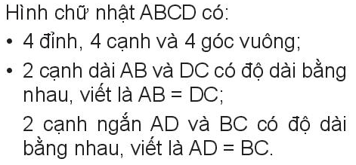

Slide 5
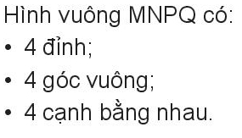

Slide 6
Ghi nhớ

Slide 7
HOẠTĐỘNG

Slide 8
Hình EGHI là hình vuông

Slide 9
Hình MNPQ, RTXY là hình chữ nhật

Slide 10
Bằng cách đo trên hình vẽ, hình vuông ABCD có độ dài cạnh là ...... cm; hình chữ nhật MNPQ có chiều dài là .... cm và chiều rộng là .... cm.
3
3
2

Slide 11
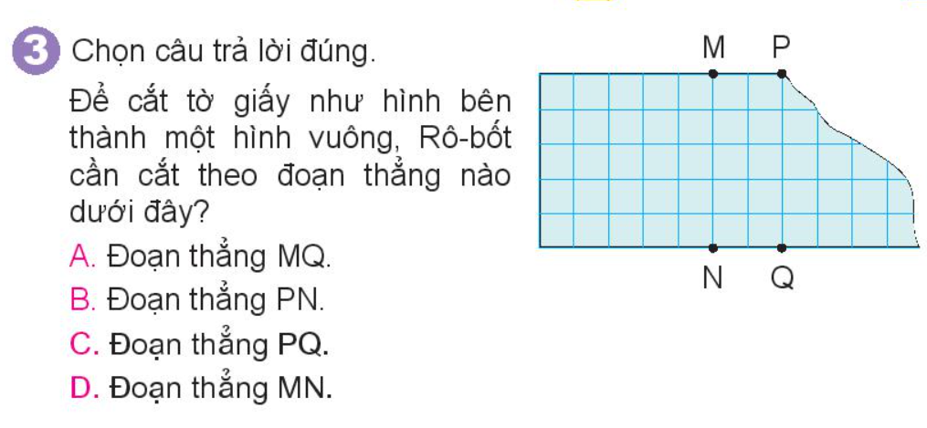

Slide 12
Tiết 3

Slide 13
Luyện tập

Slide 14
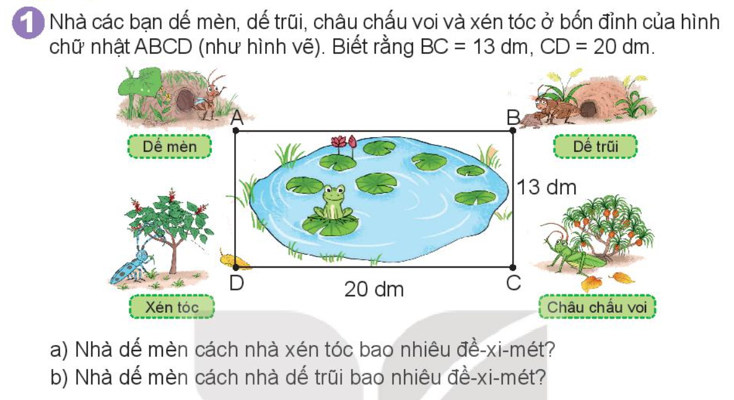
a) Nhà dế mèn cách nhà xén tóc bao nhiêu đề-xi-mét?
b) Nhà dế mèn cách nhà dế trũi bao nhiêu đề-xi-mét?

Slide 15
Hình chữ nhật ABCD có:
Chiều rộng AD = BC = 13 dm
Chiều dài AB = DC = 20 dm
a) Khoảng cách từ nhà dế mèn đến nhà xén tóc bằng chiều rộng của hình chữ nhật ABCD và bằng 13 dm.
b) Khoảng cách từ nhà dế mèn đến nhà dế trũi bằng chiều dài của hình chữ nhật ABCD và bằng 20 dm.

Slide 16
Một con đường thẳng nối từ địa điểm A đến địa điểm B. Do đoạn đường CD bị hỏng nên người ta phải làm một đường tránh CMND có kích thước như hình vẽ. Biết CDNM là hình chữ nhật.

Slide 17
2
Độ dài đoạn đường CD là .... km.
b) Chọn câu trả lời đúng.
Đi từ địa điểm A đến địa điểm B theo đường tránh dài hơn đi theo đường thẳng bao nhiêu ki-lô-mét?
A. 1km B. 3 km C. 2 km

Slide 18
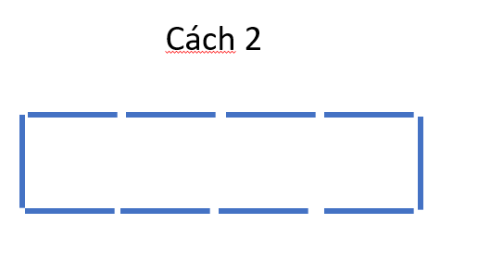
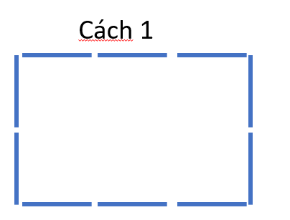
Có 2 cách xếp:

Slide 19
Hẹn gặp lại các em!

